Slide 1

轻量级整合开发实例

Slide 2

第6讲 轻量级整合开发实例
课程目标
  Struts2和Hibernate整合
  Spring 和Struts2整合
  Spring和Hibernate整合
  SSH整合

Slide 3


目 录
1 Struts2和Hibernate整合
2 Spring和Struts2整合
3 Spring和Hibernate整合
4 SSH整合
5 本讲小结

Slide 4
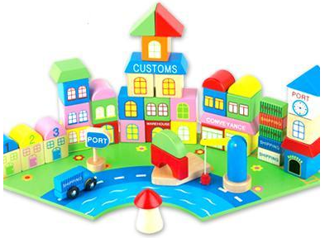
整合讲解
整合Struts2和Hibernate

Slide 5
整合Struts2和Hibernate
1、建立Web项目
2、导入Struts2的jar包
3、导入Hibernate的jar包
4、分别创建Struts2和Hibernate的配置文件等；
5、业务逻辑处理。
......
Notes:
struts2.3.8版本有问题：如果bean使用驼峰写法，生成的setget方法不能使用，造成struts前台获取不到值

Slide 6
整合项目简介
用户信息管理系统
  基于前期的用户信息管理系统
  使用mySql数据库
  完成用户信息的CRUD等操作
  仅有一个实体，功能较为简单

Slide 7
整合注意事项
<form action="save.action" method="post">
username: <input type="text" name="username" size="20"><br>
password: <input type="password" name="password" size="20"><br>
age: <input type="text" name="age" size="20"><br>
<input type="submit" value="submit">
</form>
注意：如果不加menthod=“post”，中文可能会乱码

Slide 8
get和post的区别
get是从服务器上获取数据，post是向服务器传送数据。
get是把参数数据队列加到提交表单的ACTION属性所指的URL中，值和表单内各个字段一一对应，在URL中可以看到。post是通过HTTP post机制，将表单内各个字段与其内容放置在HTML HEADER内一起传送到ACTION属性所指的URL地址。用户看不到这个过程。
对于get方式，服务器端用Request.QueryString获取变量的值，对于post方式，服务器端用Request.Form获取提交的数据。
get传送的数据量较小，不能大于2KB。post传送的数据量较大，一般被默认为不受限制。但理论上，IIS4中最大量为80KB，IIS5中为100KB。
get安全性非常低，post安全性较高。

Slide 9
向request范围内设置数据值
List<Person> list = DBPerson.listAll();
HttpServletRequest request = ServletActionContext.getRequest();
request.setAttribute("list", list);

Slide 10
listAll.jsp(从request范围取数据)
<s:iterator value="#request.list" id="person">
<tr>
<td>
<s:a href="getPerson.action?id=%{#person.id}">
<s:property value="username" />
</s:a>
</td>
......

Slide 11
删除方法
<td>
<input type="checkbox" name="ids" value="${user.id}">
<s:a href="delete.action?uid=%{#user.id}" onclick="return confirm('确定删除吗？');">
删除
</s:a>
</td>

Slide 12
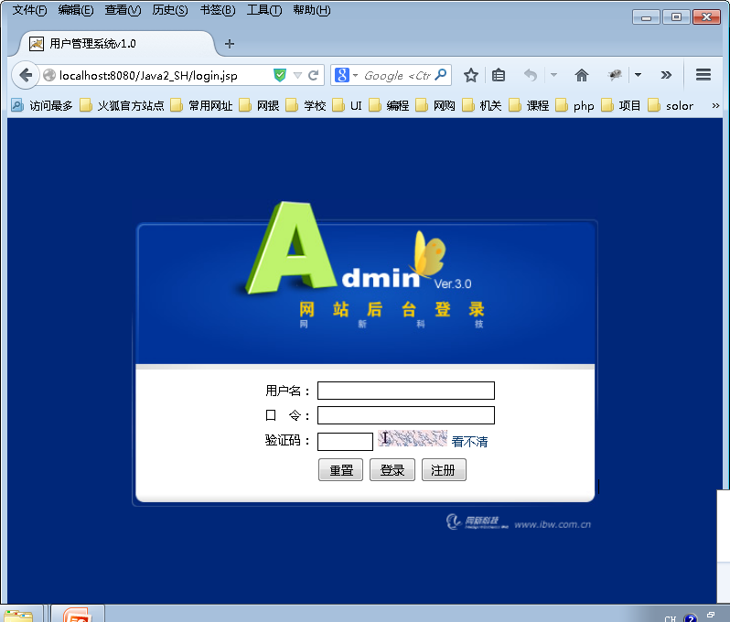
运行界面演示（首页）

Slide 13
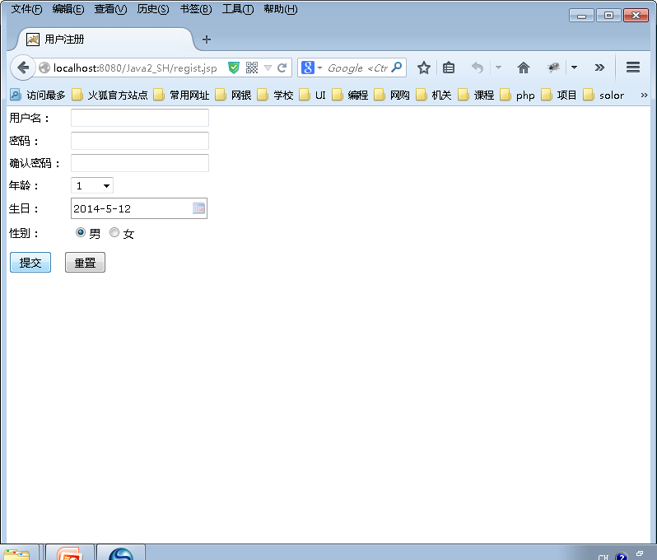
运行界面演示(注册)

Slide 14
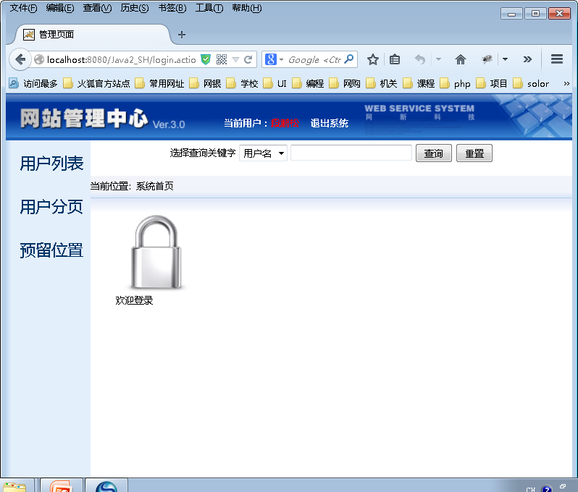
运行界面演示（登录成功首页面）

Slide 15
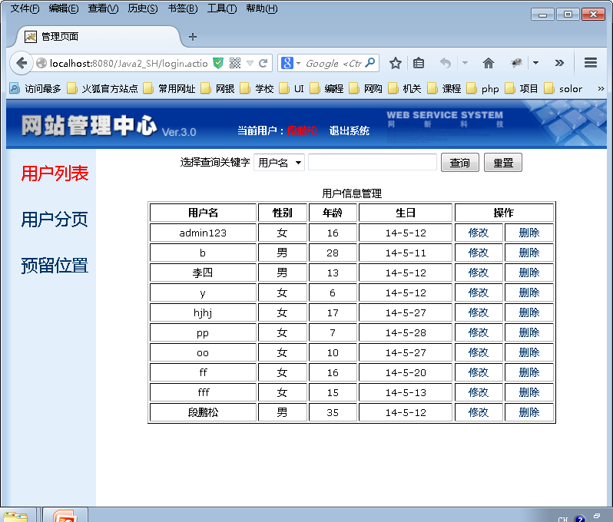
运行界面演示（用户列表—无分页）

Slide 16
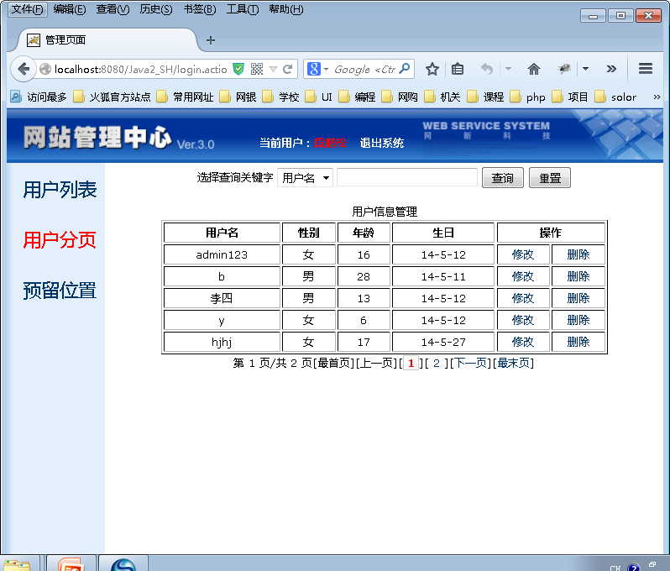
运行界面演示（用户列表-有分页）

Slide 17
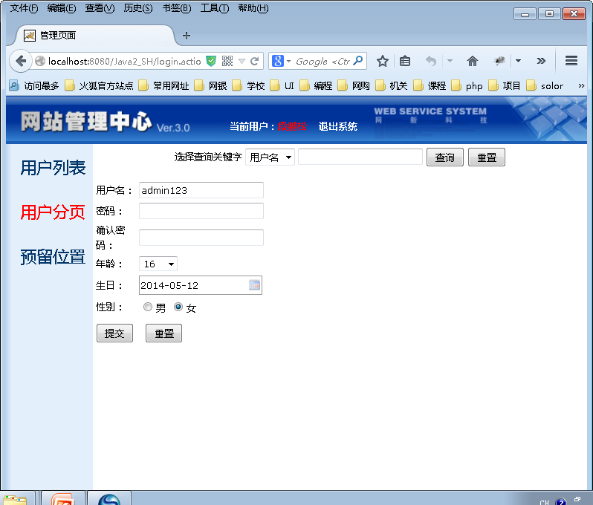
运行界面演示（修改用户信息）

Slide 18
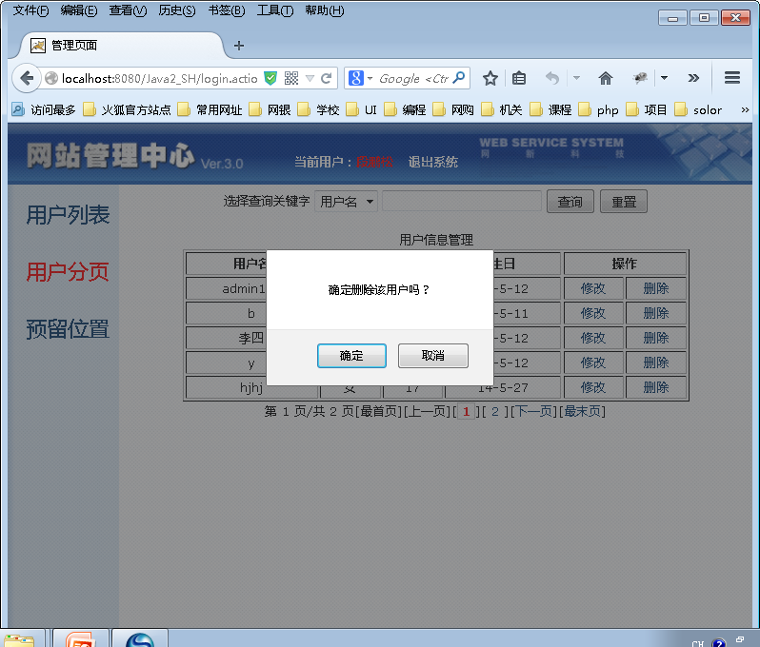
运行界面演示(删除用户)

Slide 19
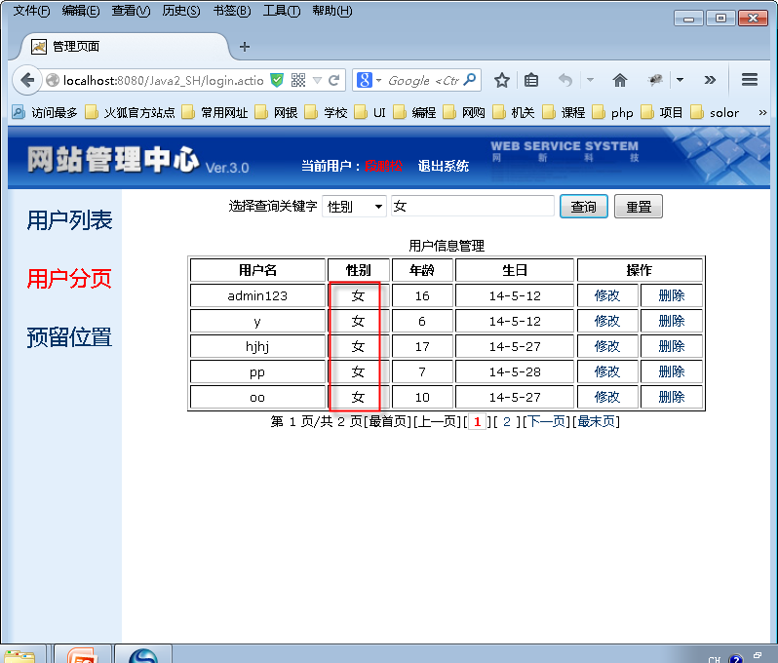
运行界面演示(查询用户信息界面)

Slide 20

分页显示
技术已经较为成熟，本次整合使用的是一个现成的控件

Slide 21
整合项目简介（较复杂）
权限管理系统
  使用mySql数据库
  完成用户权限的动态分配等操作
  不同权限用户的登录后界面不同
  复杂映射关系的应用

Slide 22
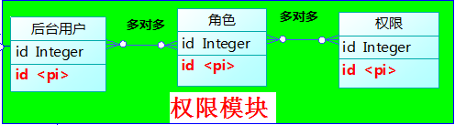
数据库设计

Slide 23
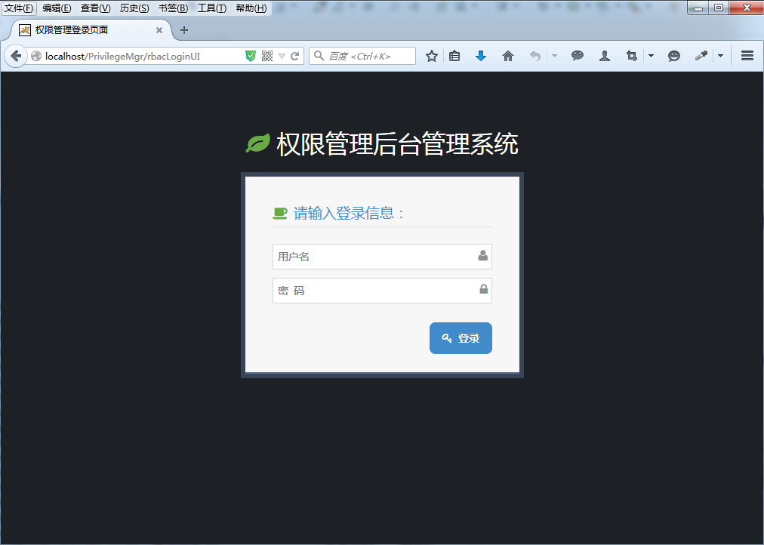
统一登录页面

Slide 24
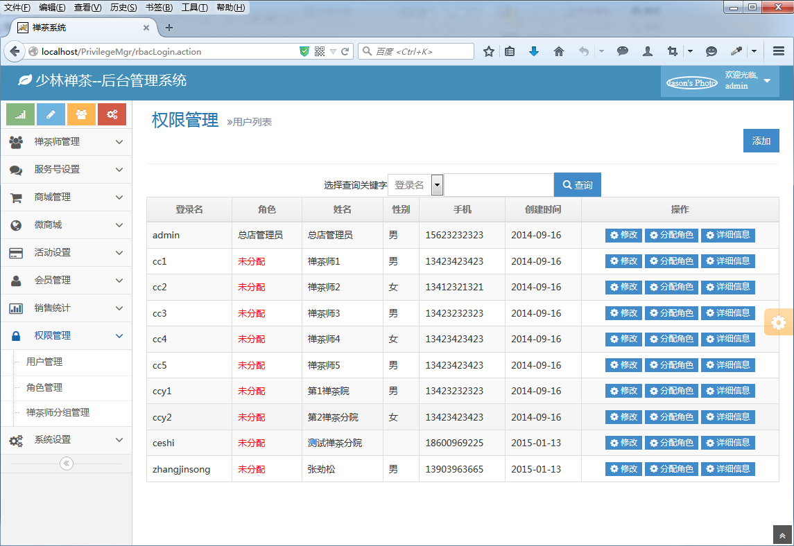
用户管理页面

Slide 25
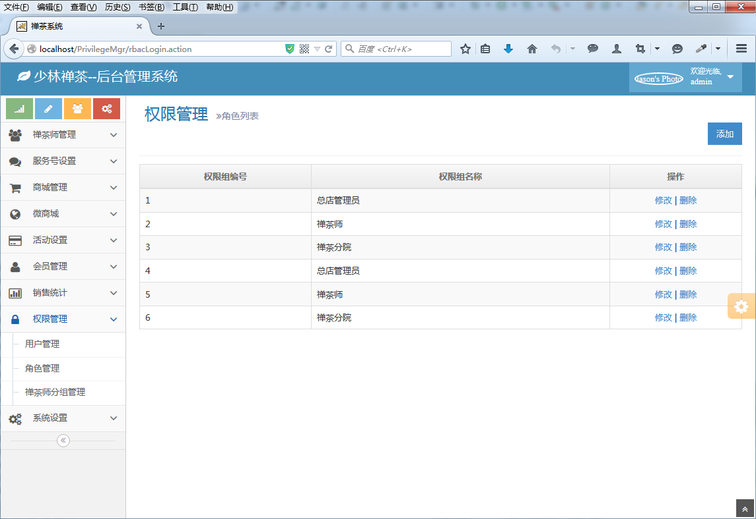
角色管理页面

Slide 26
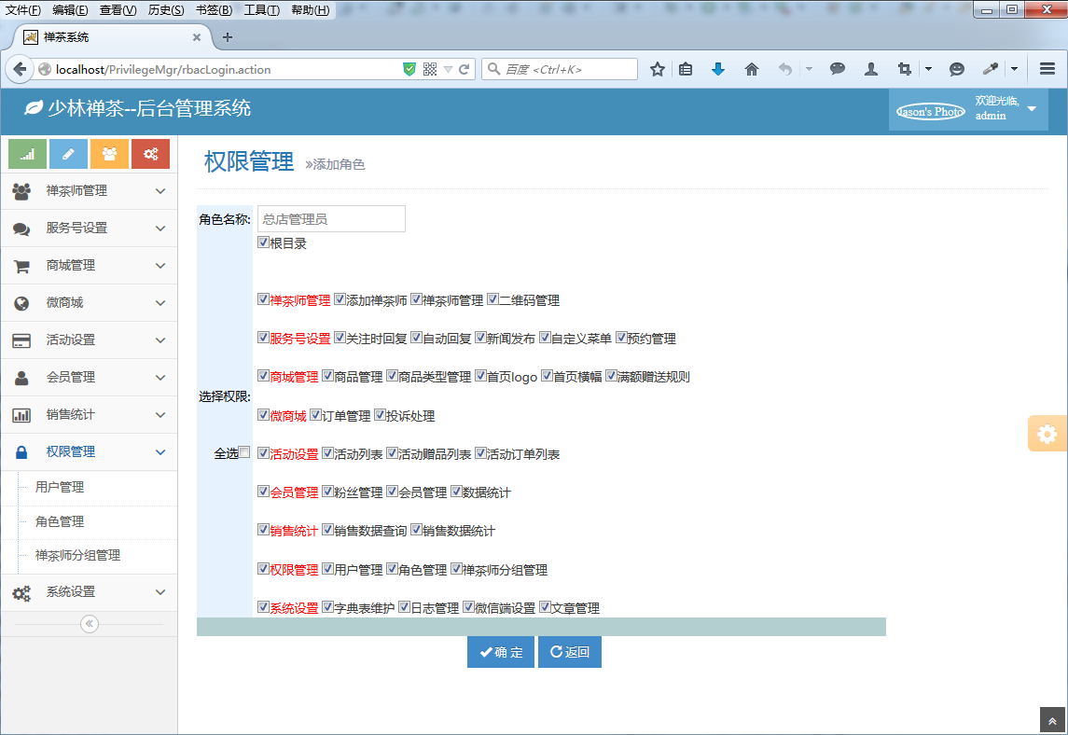
添加角色页面

Slide 27
整合小结
复习Struts框架
复习Hibernate框架
整合Struts和Hibernate
整合的过程就是能力提升的过程
彻底弄清楚一个整合项目作为以后开发基础

Slide 28
整合建议
好的整合项目收集
整合趋势：移动端和后台一体化
多关注开源框架
多参与实际项目

Slide 29
目 录
1 Struts2和Hibernate整合
2 Spring和Struts2整合
3 Spring和Hibernate整合
4 SSH整合
5 本讲小结

Slide 30
Spring和Struts2整合步骤
创建java Web项目
添加Struts2配置文件
    修改web.xml，添加过滤器
    添加struts.xml
给项目添加Spring功能（jar文件），生成applicationContext.xml，一般放到WEB-INF目录下。
添加struts-spring-plugin-x.jar；
在web.xml文件中添加Spring监听器
    <listener><listener-class>
    org.springframework.web.context.ContextLoaderListener
    </listener-class></listener>
业务逻辑处理...

Slide 31
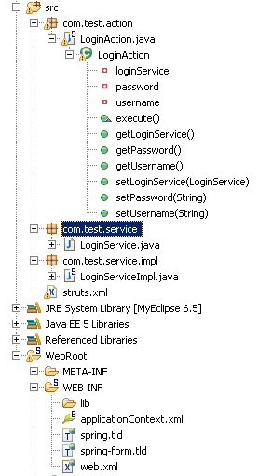
Spring和Struts2整合实例
用户登录实例演示
程序结构图

Slide 32
Spring和Struts2整合之配置文件
<bean id="loginService" class="com.test.service.impl.LoginServiceImpl" scope="singleton"></bean>
<!-- 对于action来说，一定要将其scope配置成prototype或是request -->
<bean id="loginAction" class="com.test.action.LoginAction" scope="prototype">
<property name="loginService" ref="loginService"></property>
</bean>
<struts>
<package name="strutsspring" extends="struts-default">
<action name="login" class="loginAction">
<result name="success">/success.jsp</result>
<result name="error">/error.jsp</result>
</action>
</package>
</struts>

Slide 33
Web.Xml中指定spring配置文件位置
配置1
<listener>
<listener-class>
org.springframework.web.context.ContextLoaderListener
</listener-class>
</listener>
配置2
<context-param>
<param-name>contextConfigLocation</param-name>
<param-value>
/WEB-INF/applicationContext- *.xml,classpath*:applicationContext-*.xml
</param-value>
</context-param>

Slide 34
Spring配置文件Bean的Scope属性
singleton，单例，在程序运行期间只有一个实例存在；
prototype，表示每次从容器中取出bean时，都会生成一个新实例；
request，该属性属于web的，表示每次接受一个请求，都会生成一个新实例。在这种情况下，和prototype一样；
session，表示在每个sesion中该对象只有一个；
globalSession，很少用。

Slide 35
目 录
1 Struts2和Hibernate整合
2 Spring和Struts2整合
3 Spring和Hibernate整合
4 SSH整合
5 本讲小结

Slide 36
Spring和Hibernate整合步骤
1、建立一个Java项目
2、添加Spring支持包；
3、添加Hibernate支持包；
4、进行Spring代码编写；
5、进行Hibernate代码编写；
6、编写配置文件。

Slide 37
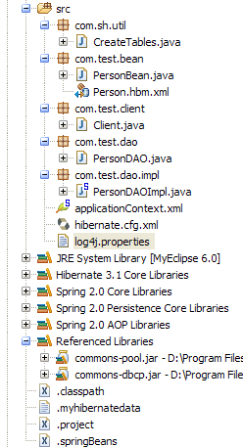
整合实例演示
代码结构图

Slide 38
PersonDAOImpl类
public class PersonDAOImpl extends HibernateDaoSupport implements PersonDAO {
public void createPerson(PersonBean person) {
this.getHibernateTemplate().save(person);
}
public void deletePersonById(int id) {
PersonBean person = (PersonBean)this.getHibernateTemplate().get(PersonBean.class,id);
this.getHibernateTemplate().delete(person);
}

Slide 39
applicationContext.xml
<bean id="dataSource" class="org.apache.commons.dbcp.BasicDataSource" destroy-method="close">
<property name="driverClassName">
<value>com.mysql.jdbc.Driver</value>
</property>
<property name="url">
<value>jdbc:mysql://localhost:3306/hs</value>
</property>
<property name="username">
<value>root</value>
</property>
<property name="password">
<value>123</value>
</property>
</bean>

Slide 40
applicationContext.xml
<bean id="sessionFactory"
class="org.springframework.orm.hibernate3.LocalSessionFactoryBean">
<property name="dataSource">
<ref local="dataSource" />
</property>
<property name="mappingResources">
<list>
<value>com/test/bean/Person.hbm.xml</value>
</list>
</property>
<property name="hibernateProperties">
<props>
<prop key="hibernate.dialect">
org.hibernate.dialect.MySQLDialect
</prop>
<prop key="hibernate.show_sql">true</prop>
</props>
</property>
</bean>

Slide 41
applicationContext.xml
<bean id="personDao" class="com.test.dao.impl.PersonDAOImpl">
<property name="sessionFactory" ref="sessionFactory"></property>
</bean>

Slide 42
目 录
1 Struts2和Hibernate整合
2 Spring和Struts2整合
3 Spring和Hibernate整合
4 SSH整合
5 本讲小结

Slide 43
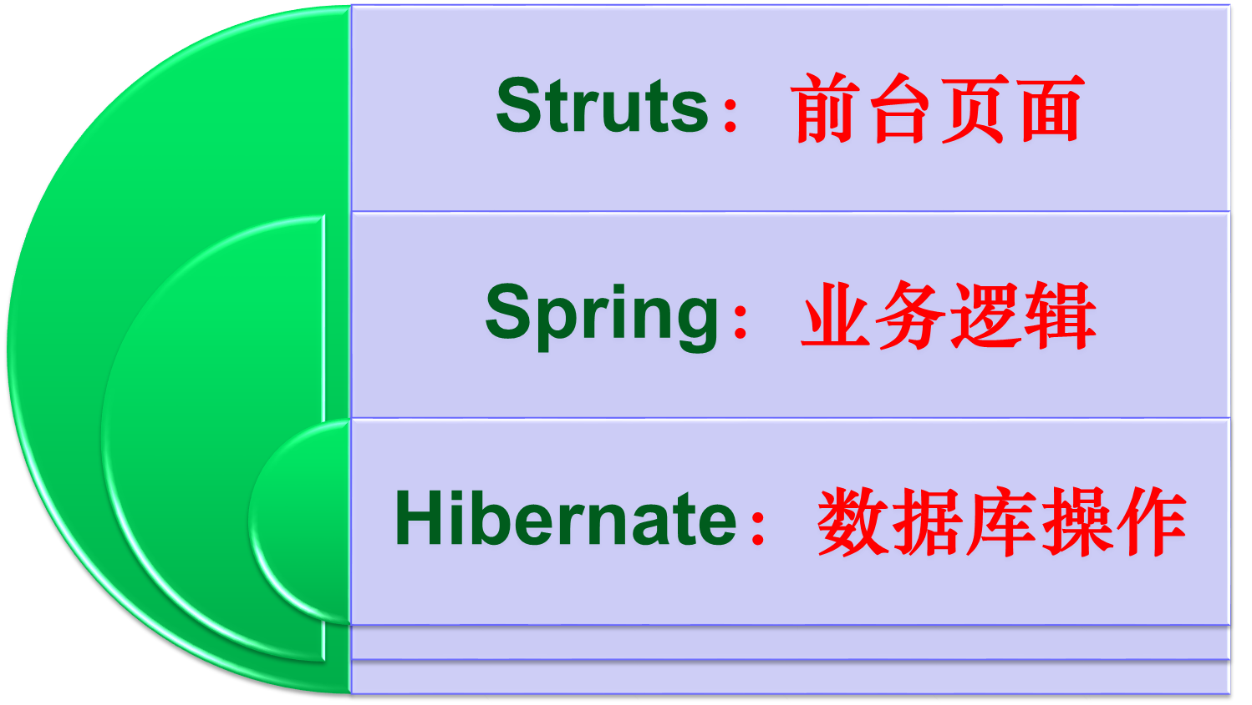
每个框架所处的层面

Slide 44
SSH整合常用次序
对于进行组合开发时，一般使用的系统架构：
1、 先从最底层开发，先开发POJO类，和Hibernate映射文件。它相当于系统的数据库层。
2、 再开发DAO层，它是对于数据进行持久化的一层，专门处理各种数据增、删、改、查的功能。并且使用DAO工厂模式，以保证和上层没有任何的联系，并且可以方便于类与接口的扩展。
3、 第三是开发manager层，它相当于软件的业务逻辑层，即专门处理各种业务逻辑。实现系统的业务处理功能。并且它隔离事务，使与下层的数据持久和上层的数据操作没有任何的联系。
4、 Action层，也即软件的表示层，处理action的接收与回复。各action由spring管理。

Slide 45
SSH整合注意事项
选好整合的版本（框架版本别拿最新的，其他jar，如common，attr等需要和框架所需的匹配；
jar 包导入正确
各框架xml配置正确
web.xml配置正确

Slide 46
SSH整合注意事项
1、struts2.0+hibernate3.0+spring2.0版本，使用这套版本整合基本上问题不大，确认添加好的lib包下存在common-pool.jar包，还有一点，若jdk自动将asm2.2.3版本的相关jar包也添加到了lib下，那么请删除这些包（好象有3个这样的包），否则spring的sessionFactory不能创建。
2、struts2.0+hibernate3.1+spring2.0版本，使用这套整合要注意，使用hibernate3。1的版本添加支持时不会将common-pool.jar包加到项目中，要手动将common-pool.jar包加到lib下，否则dataSource不能创建，还有一点，若jdk自动将asm2.2.3版本的相关jar包也添加到了lib下，那么请删除这些包（好象有3个这样的包），否则spring的sessionFactory不能创建。

Slide 47
目 录
1 Struts2和Hibernate整合
2 Spring和Struts2整合
3 Spring和Hibernate整合
4 SSH整合
5 本讲小结

Slide 48
本讲小结
学习了各种框架的整合
在实际应用中根据需求灵活选择

